Slide 1

HYPNOSE
AUTOHYPNOSE
E F T

Slide 2
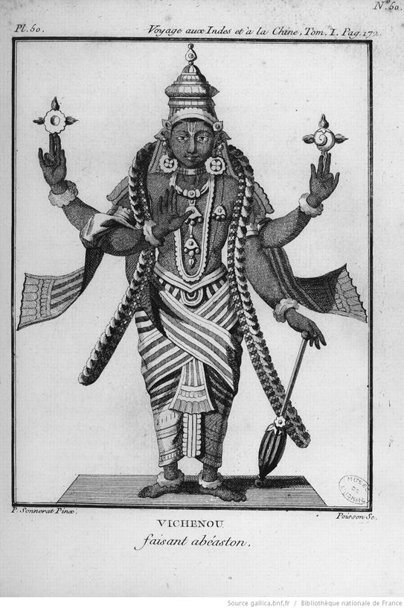

Origines

Slide 3



Les techniques d’hypnose sont étudiées scientifiquement
depuis plus de deux cents ans
et sont à l’origine de la psychothérapie.
Etienne-Felix d’Hénin de Cuvillers 1814
Braid 1842
1734
Com. Royale
1784
1751
1888
Jansénisme
Arch.
Magnétis
Animal
Convulsionnaires
Marquis de Puységur
Léon Besse
Hypnotisme thérapeutique
Congrès 1889

Slide 4
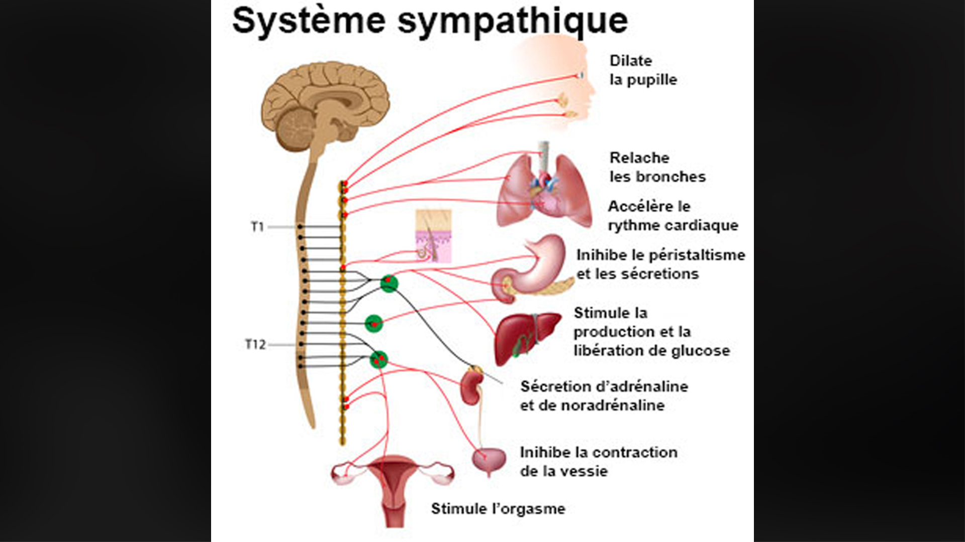

Slide 5
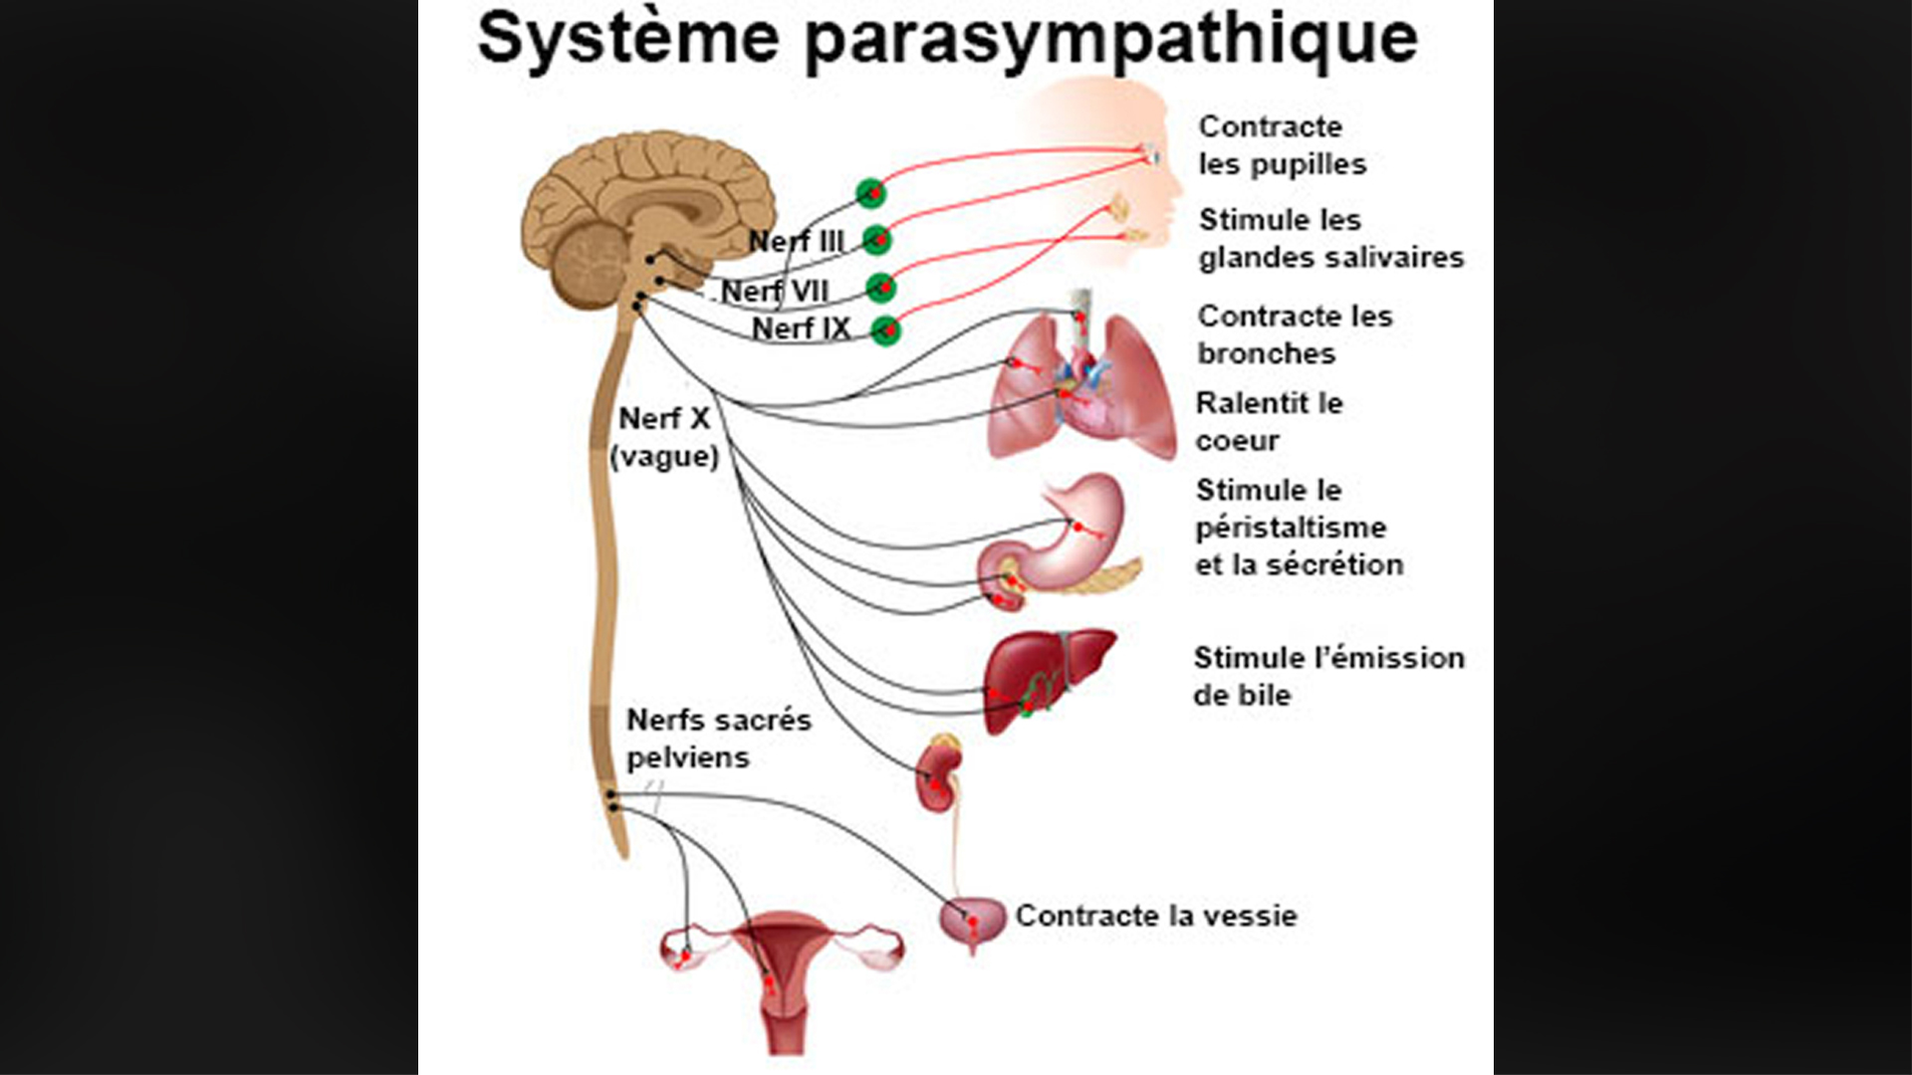

Slide 6
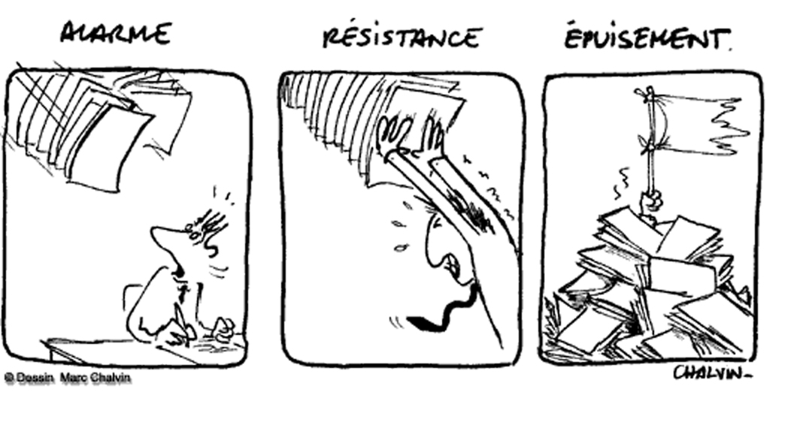
Syndrome général d’adaptation

Slide 7

Déterminants de la régulation de la motivation
Engagement – Valeur
Motivation
Épanouissement – Signification
Satisfaction
Équité
Effort
Compétence
Sentiment de compétence
Relation positive
Reconnaissance

Slide 8



Les étapes de l’induction de l’autohypnose
“Les pieds reposent”
“Chaque muscle communique avec ton cerveau”
“Tu commences peut-être déjà à ressentir des engourdissements”
“Une vague de calme”
“Tous les muscles sont de plus en plus calmes”
Stage 05
“Les cerveau est calme”
“Tu es dans ta bulle”

Slide 9
Processus hypnotique
Induction de la
Transe hypnotique
Accès aux valeurs intrinsèques et attitudes bienveillantes
RMI: relaxation and mental imagery
suggestions, visualizations
La capacité de bien se détendre est une composante essentielle dans l'apprentissage de la régulation des émotions. Une baisse de la tension psychique aide dans la régulation des les émotions: Bandura, A. (2005). The primacy of self-regulation in health promotion. Applied Psychology, 54, 245–254.
Le contenu est étudié et optimisé afin d'augmenter considérablement sa capacité d’adaptation pour faire face aux stresseurs quotidiens et mieux gérer ses réactions émotionnelles. Les stimuli calmants, les sons, le phrasé contribuent à réorienter la pensée logique extéroceptive et la recentrer vers l'intérieur, vers les valeurs intrinsèques. L’ émetteur a une attitude bienveillante, une position basse, des suggestions adaptées. Une diminution du tonus musculaire, favorisée par une position confortable réduit au minimum le travail postural, avec détente du diaphragme et les muscles intercostaux, avec un environnement calme, les yeux semi-fermés ou fermés.

Slide 10
Cohérence cardiaque
-15%
+15%
Expiration profonde
Déclenchement du barorécepteur
Conditionnement
Détente du diaphragme et les muscles intercostaux.
Inspiration
Cycle respiratoire de 10-12 secondes
Activation Baroréflexe

Slide 11
L’anxiété altère les capacités cognitives
Inquiétudes Préoccupations
Ruminations
MacLeod, C. & Donnellan, A.M. (1993).
Individual differences in anxiety and the restriction of working memory capacity. Personality and Individual Differences, 15, 163-173.
Mémoire de
travail
Contrôle attentionnel
Eysenck, M.W. & Calvo, M.G. (1992).
Anxiety and performance: The processing efficiency theory.
Cognition and Emotion, 6, 409-434.
Jugement
Attention
Eysenck, M.W. (1982). Attention and arousal: Cognition and performance. Berlin: Springer.
16

Slide 12



Intégration des techniques hypnotiques
Répertoire
de stratégies
Régulation adaptative
Objectif à atteindre
Compétences communication
Contrôle des perceptions d’erreurs
Auto Scripts orientés vers les solutions
Recadrer
CHOIX
HYPNOSE / EFT
Atteindre la cible
Respect son rythme Reevaluation de la posture
Conditionnement
L’anxiété est un facteur déclencheur
17

Slide 13

Les techniques d’autohypnose/EFT
Prendre conscience de la labilité émotionnelle:
“Si tu ressens l’anxiété, c’est le signal de faire l’autohypnose”
Indication: lien positif, motivation, collaboration
Contrindication: risque physique ou émotif
La transe
Développement d’une compétence
Prise de conscience
“accès au champ de conscience”
Visualisation, Imagination
“regarder les nuages”
Générer des concepts et des idées, créativité
Auto-hypnose
18

Slide 14
Auto-hypnose ou EFT au travail en contexte
Relations interpersonnelles
Communication
Hygiène de vie
Famille, personnalité
Stratégies d’adaptation
Surcharge de travail
Perception d’équité,
Satisfaction, motivation
Techniques d’hypnose et d’auto-hypnose

Slide 15
Méditation de pleine conscience et hypnose
GRO
GRO (orientation générale vers la réalité)
Système nerveux autonome sympathique
Système nerveux autonome parasympathique
Hypnose
Méditation Samatha, Jhana, Samadhi
SMR, Beta, Theta (Sterman)
Méditation de Pleine Conscience
Vipassana, Zen, Satori
high-frequency gamma: Berkovich-Ohana, Glicksohn, and Goldstein (2012)

Slide 16
E F T
Emotional Freedom Technique
Technique de Libération Émotionnelle

Slide 17


Slide 18
Le prestigieux Journal de la maladie mentale et nerveuse (Journal of Nervous and Mental Disease) a publié un rapport confirmant l’efficacité de l’EFT pour le traitement du stress post-traumatique dans le projet du “US Veterans”. Le programme, après six heures de coaching avec l’EFT, montre que 90% d’un groupe et 86% d’un second groupe ne répondaient plus aux critères diagnostiqués du syndrome de stress post-traumatique. Le résumé de la revue conclut: “Les résultats sont cohérents avec ceux d’autres rapports publiés prouvant l’efficacité de l’EFT dans le traitement du SSPT et les symptômes co-morbides et ses effets à long terme”.

Slide 19
Vous pouvez lire le résumé du rapport complet en cliquant ICI. Voici la traduction en français du résumé réalisée par Therapeutia : “Cette étude a examiné l’effet de l’Emotional Freedom Techniques (EFT), une thérapie brève combinant des éléments cognitifs et somatiques, sur les troubles de stress post-traumatique (SSPT) et les symptômes de détresse psychologique chez les anciens combattants recevant une aide psychologique. Les anciens combattants répondant aux critères cliniques de stress post-traumatique ont été répartis aléatoirement: EFT (n = 30) ou aide psychologique normale (SOC / WL, n = 29).

Slide 20
L’intervention en EFT consistait à avoir 6 séances d’une heure avec de l’EFT et avec un traitement psychologique standard. Le SOC / WL et les groupes EFT ont été comparés avant et après l’intervention (après 1 mois pour le groupe SOC / WL et après six séances pour le groupe EFT). Les sujets EFT ont considérablement réduit leur détresse psychologique (p <0,0012) ainsi que les niveaux de symptômes de PTSD (p <0,0001) après le test. En outre, 90% du groupe EFT ne répondaient plus aux critères du SSPT cliniques, comparativement à 4% dans le groupe SOC / WL. Après une période d’attente, les sujets SOC / WL ont reçu des séances d’EFT.

Slide 21
Dans une analyse intra-sujets longitudinale, 60% ne répondaient plus aux critères du SSPT cliniques après trois séances. Ce pourcentage s’élève à 86% après 6 séances pour les 49 sujets qui ont finalement reçu l’EFT, les résultats sont restés à 86% après 3 mois et à 80% après 6 mois. Les résultats sont cohérents avec ceux d’autres rapports publiés montrant l’efficacité de l’EFT dans le traitement du SSPT et des symptômes co-morbides et ses effets à long terme.”
Source IFPEC, selon Jean-Michel Gurret

Slide 22
L’EFT utilise les canaux de l’acupuncture pour traiter des émotions négatives
« La cause de toute émotion négative
est une perturbation
du système énergétique corporel »
L'EFT est fondée sur la découverte suivante :
les déséquilibres dans le système énergétique corporel ont de profonds effets sur
la psychologie de la personne. La correction de ces déséquilibres, en stimulant certains points sur le corps.

Slide 23
Il est difficile d’évaluer le nombre exact de personnes qui ont été traitées avec l’EFT à ce jour, elles sont très nombreuses tant la méthode est simple et efficace. Les praticiens eux-mêmes sont souvent stupéfaits par les résultats qu’ils obtiennent. Voici quelques exemples de cas sur lesquels vous pouvez utiliser l’EFT :
Phobies
Peurs
Insomnies
Crises de panique
Dépendances (tabac, alcool, jeux, nourriture…)
Besoins irrépressibles
Chagrin
Stress
Anxiété
Douleur
Deuil
Traumatismes et abus
Problèmes relationnels
Manque de motivation
Manque de confiance en soi
Rougissement
Effets secondaires de la chimiothérapie
Développement des performances physiques et psychologiques
Peur de parler en public
Timidité
Énurésie
Mauvaises habitudes (se ronger les ongles, s’arracher les cheveux…)
Angoisses
Colère

Slide 24
Processus défaillant de croyances limitantes
Pensées
ressentis corporels
croyances
émotions
comportement

Slide 25
Déroulement d’une séance
Voici comment pratiquer en 4 phases :
1 - L’évaluation
Au début de votre séance : centrez-vous sur votre problème et évaluez votre ressenti entre 0 et 10 (0 étant “pas d’émotion” 10 “une émotion à son maximum”) Ceci vous permettra de mesurer votre progression avant et après la réalisation de cette technique.

Slide 26
2 - L’Inversion psychologique (IP)
L’IP présente dans 40 % des cas, cause souvent l’échec de certaines thérapies. Ce sont les bénéfices secondaires, qui empêchent la guérison. C’est ce qu'une personne dit qu'elle veut faire alors qu'inconsciemment, elle ne le veut pas: Ex: Je veux absolument m'arrêter de fumer mais inconsciemment, je ne le veux pas car j'ai peur de grossir.
Cette IP est inconsciente et causée par des émotions négatives qui sabotent toute tentative de transformation ou de changement. Chez certaines personnes, c'est un phénomène qui est toujours présent. Il les arrête dans tout ce qu'elles entreprennent. On reconnaît facilement ces personnes parce que rien ne semble jamais réussir dans leur vie.
C'est comme si leur système énergétique travaillait contre eux, que tous leurs efforts étaient contrecarrés. Ce n'est pas que le monde est contre eux...c'est leur propre système énergétique.
Attention, ne confondez pas « corriger l’IP » avec « régler le problème » ! En neutralisant l’IP, vous éliminez seulement le blocage qui empêche l’EFT de fonctionner. Il reste nécessaire d’effectuer une ou plusieurs rondes d’EFT pour venir à bout du problème à régler.
Quand les IP persistent, je vous recommande l’accompagnement par un professionnel.

Slide 27
3 - La ronde EFT :
Vous répétez trois fois la phrase suivante en l’adaptant à votre problème et en tapotant sur « le point karaté » : le côté de l’une de vos mains (ci-dessus) :
« Même si (‘j’ai des problèmes relationnels avec ma mère...), je m’aime et je m’accepte infiniment (ou complètement) »
Puis vous poursuivez d’exprimer votre tension, votre problème en réalisant cette fois des points de pressions sur les différents points d’acupuncture sur le visage et le haut de votre corps. C’est la ronde EFT.
Ensuite, vous stimulez chaque point ci-dessous, en verbalisant le problème:
- DS = début des sourcils
- SO=sous l’œil Le petit os sous l'œil, environ 2 cm sous la pupille.
- CO=coin de l’œil Le petit os près du coin de l'œil.
- SN= sous le nez Le petit espace entre le nez et la lèvre supérieure.
- SB= sous la bouche Entre la lèvre inférieure et le menton
- CL= clavicule
- SS= sous le sein
- SLB= sous le bras Sous le bras, environ 10 cm sous l'aisselle

Slide 28
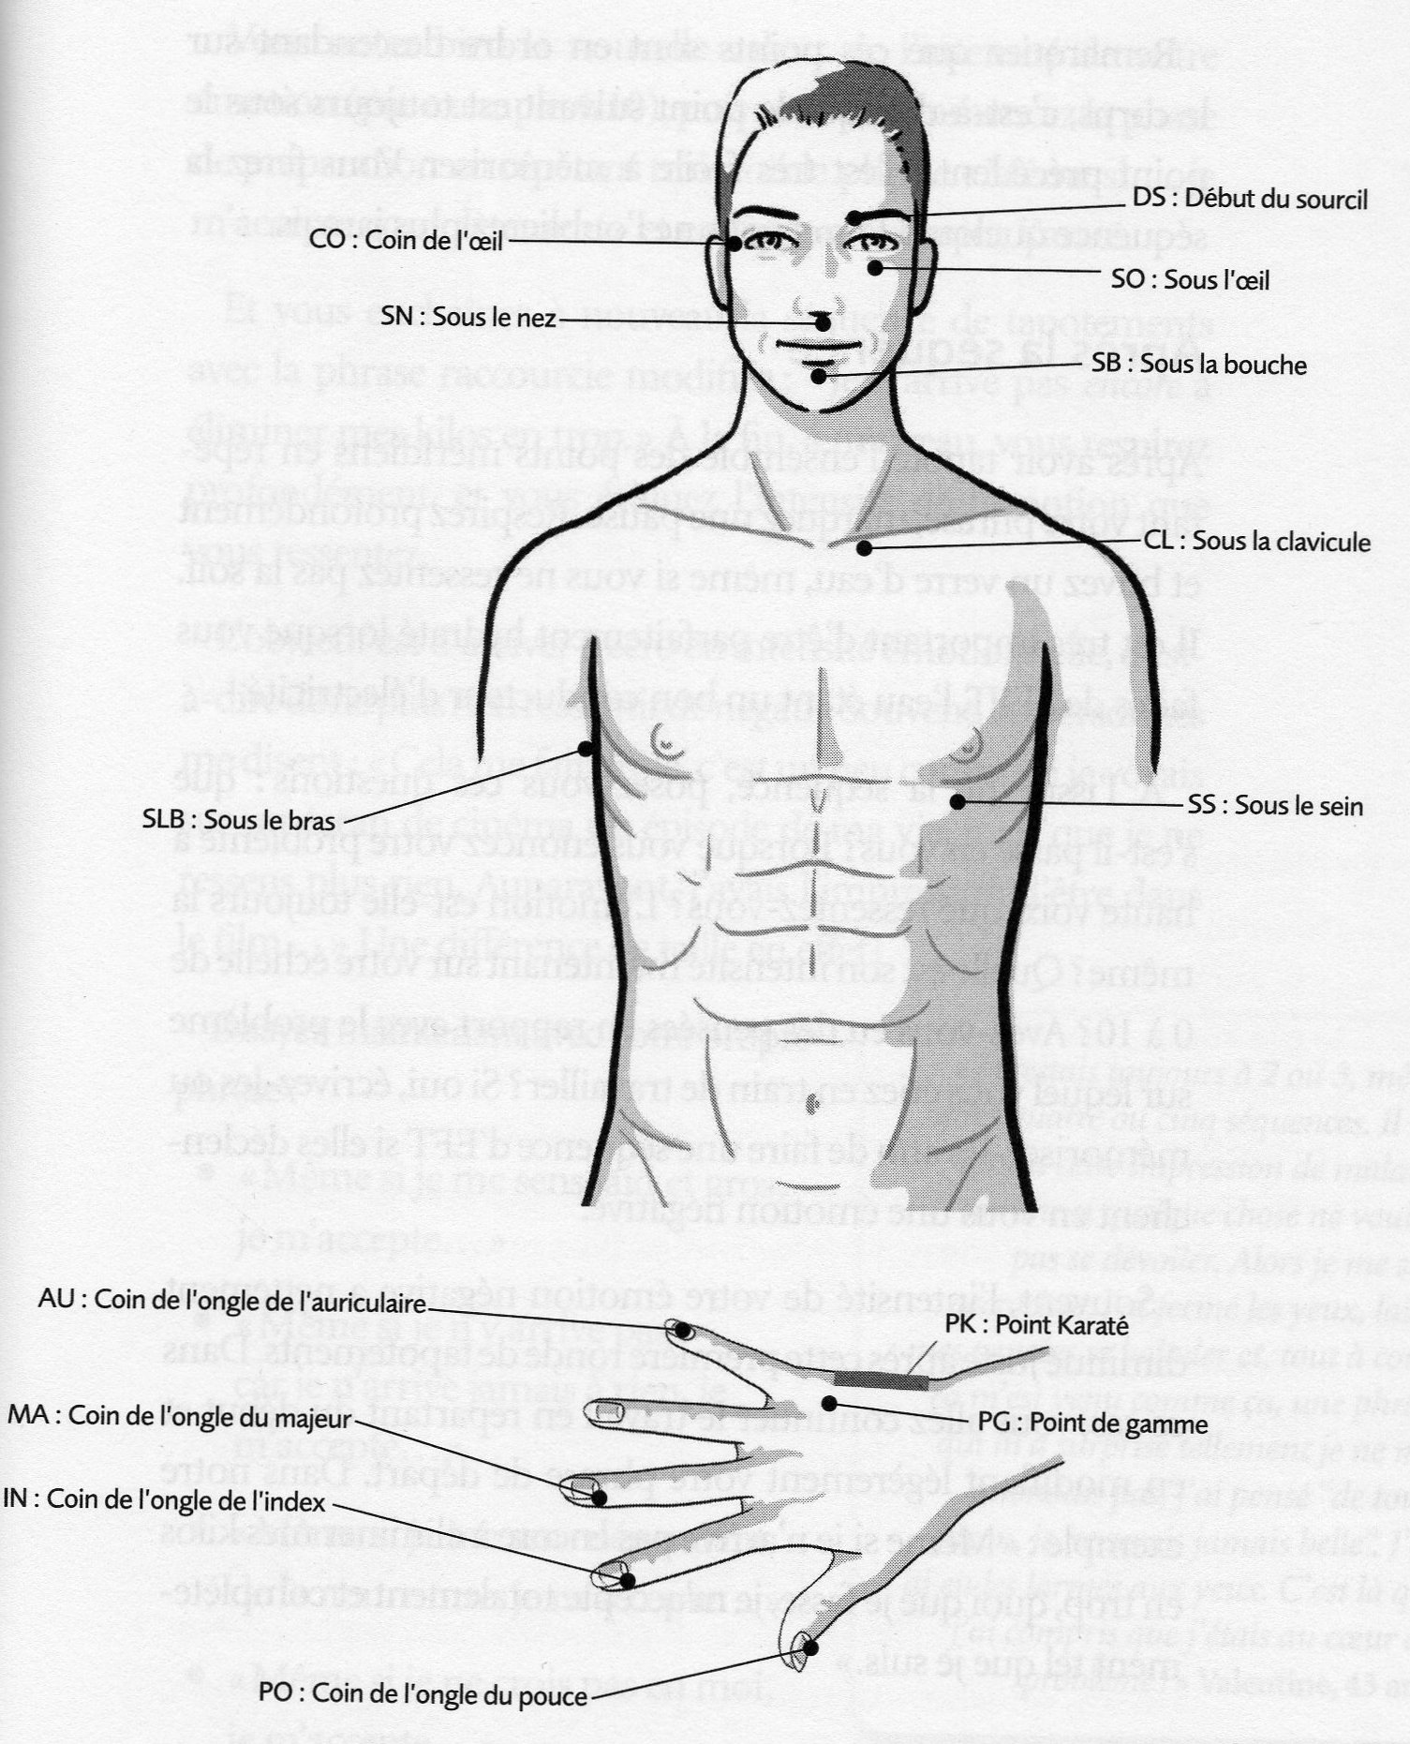

Slide 29
4- Fin de la séance
Evaluez votre ressenti en essayant de penser à votre problème pour constater l’effet intérieur que cela vous procure.
Attention! Il n’est jamais nécessaire de revivre ces évènements, devinez juste le chiffre correspondant le mieux à votre ressenti, entre 0 et 10. Le premier chiffre auquel vous penserez sera le bon. Si vous n’êtes pas à 0, reprenez la séquence depuis le début mais en tenant compte de l’évolution.

Slide 30
MERIDIENS ET EMOTIONS
Point karaté : INTESTIN GRELE : confiance en soi
Sourcils : VESSIE : phobies, stagnation, inhibition à l’action, frustrations
Coin de l’œil : VESICULE BILIAIRE : colère, rage, haine, rancunes
Sous l’œil : ESTOMAC : attachements, obsession, vide
Sous le nez : VAISSEAU GOUVERNEUR : honte de soi, timidité excessive
Creux du menton : VAISSEAU CONCEPTION : culpabilité, sentiment d’échec, remords
Clavicules : REINS : angoisses, peurs, terreurs, point d’urgence
Sous les seins : FOIE : désarroi
Sous le bras : RATE PANCREAS : ressentiment, manque de joie
Pouce : POUMON : tristesse, chagrin
Index : GROS INESTIN : nostalgie, détachement
Majeur : MAITRE CŒUR : auto-évaluation
Auriculaire : CŒUR : manque d’amour
Point de gamme : TRIPLE RECHAUFFEUR: désespoir, douleurs, dépression

Slide 31
La simplicité
L’apprentissage d’EFT est très facile, de sorte qu’un client peut l’utiliser n’importe où ailleurs que dans le bureau de son thérapeute s’il est en proie à une émotion négative. Je prends pour exemple un coup de téléphone perturbant. Quelqu’un qui connaît EFT peut se libérer tout de suite de cette émotion négative. EFT est la technique d’hygiène mentale la plus rapide que je connaisse pour se libérer d’émotions négatives qui surviennent au cours d’une journée. Par contre, on ne fait pas soi-même sa thérapie, surtout s’il s’agit d’une problématique complexe, tel un traumatisme.

Slide 32
L’efficacité
En 2012, Bruce Ecker, Robin Ticic et Laurel Hulley ont publié un ouvrage qui a fait sensation dans le monde de la psychothérapie. Grâce à des découvertes récentes en neuroscience, ces auteurs ont fait éclater le mythe de l’indélébilité des apprentissages émotionnels négatifs dans le cerveau en démontrant comment utiliser le symptôme pour accomplir cette transformation. D’où l’appellation «transformational» donnée aux thérapies qui, chacune à sa façon, se servent de la reconsolidation de la mémoire. EFT n’est pas une thérapie-miracle, mais elle opère des changements en profondeur, qui sont durables : la source, la cause du symptôme est éliminée, disparue.
L’efficacité d’EFT est aussi avérée, entre autres, par un article de David Feinstein (le mari de Donna Eden, ma chouchoute et ma formatrice en médecine énergétique) consacré à la présentation d’une cinquantaine de recherches, dont dix-huit faites selon les critères de l’American Psychological Association pour que celle-ci reconnaisse la validité d’une psychothérapie. Cet article a été publié dans le périodique Review of General Psychology qui appartient à l’APA.
L'American Psychological Association reconnaît comme formation continue les formations en psychologie énergétique, dont EFT fait bien sûr partie. La psychologie énergétique est capable de résoudre les traumas émotionnels dans des délais très brefs. La plupart des phobies et allergies disparaissent en une seule séance.
Gary Craig avec des vétérans de guerre souffrant du syndrome de stress post-traumatique complexe (SSPT) indique qu’après à peine six séances, leurs symptômes diminuent de façon spectaculaire. Ces changements ne sont pas transitoires; les chercheurs ont suivi ces vétérans sur des périodes allant jusqu’à deux ans et ont trouvé qu’une fois les traumas émotionnels résolus avec l’EFT, ils ne réapparaissent plus.
Ces résultats dépassent tellement les améliorations obtenues par les «thérapies par la parole» plus conventionnelles qu’elles sont incompréhensibles pour la plupart des personnes formées en psychothérapie.

Slide 33

Contact
liliane@clavelpardo.com
 06 34 87 45 78

